Slide 1
Memorias
Septiembre 21 de 2016 Taller V UNALMED
Memoria.
Tipos de memoria.
Usos de las memorias.
CATA

Slide 2
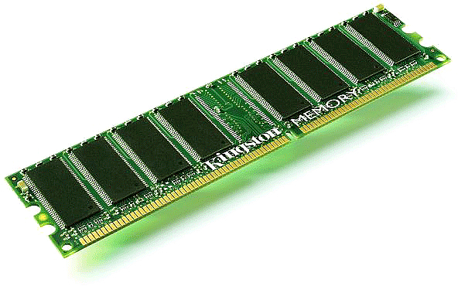
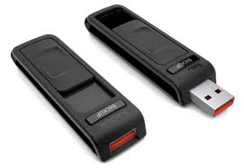
1. Memoria.
Dispositivos capaces de almacenar temporal o permanentemente información, en particular en forma de bits.
Controlan la misma, y permiten a diferentes dispositivos realizar funciones dependiendo de la información que almacenan (Computadores, Microcontroladores, Dispositivos de almacenamiento masivo, etc).
CATA

Slide 3
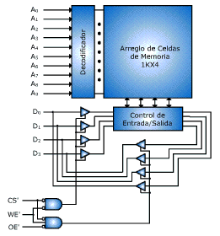
1. Memoria.
Funcionamiento
Un arreglo de celdas almacena datos en forma de palabras de n bits.
Una memoria debe:
Apuntar el lugar de memoria que se desea.
Determinar la operación (L/E).
Cargar los datos a almacenar (E) o retener el dato (L).
Habilitar la memoria.
CATA

Slide 4
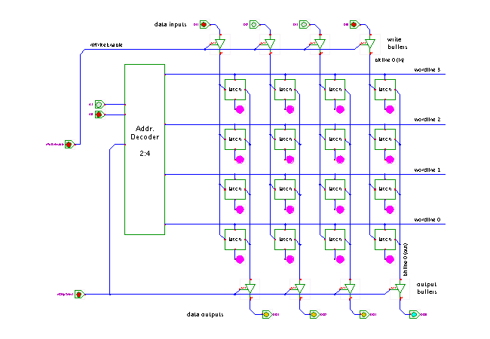

2. Tipos de memoria.
Memorias de Acceso Aleatorio RAM.
Memoria de escritura/lectura que tiene la capacidad de seleccionar cualquier dirección de la memoria sin depender de la posición en la que se encuentre.
CATA

Slide 5
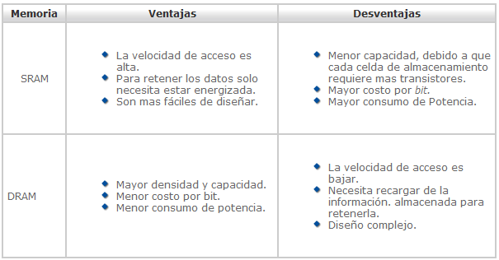
2. Tipos de memoria.
Memorias de Acceso Aleatorio RAM.
SRAM: RAM estática; construidas por flip-flop.
DRAM: RAM dinámica; construidas por celdas a base de condensadores.
Memorias volátiles.
CATA

Slide 6
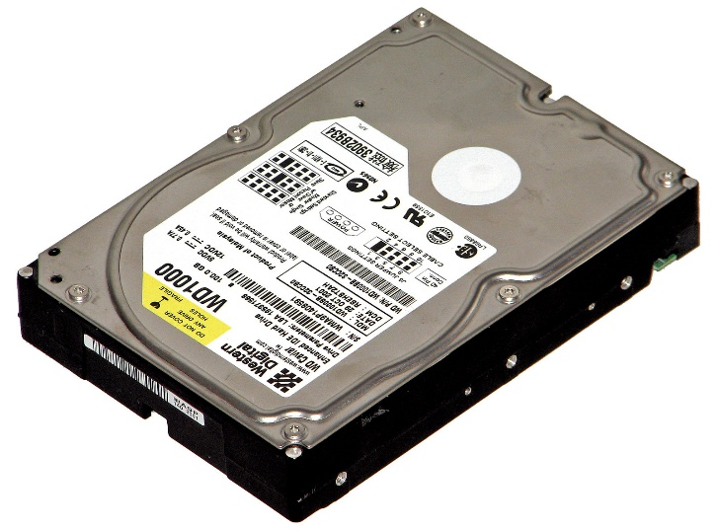
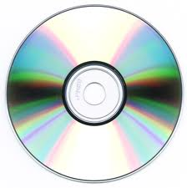
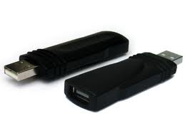
2. Tipos de memoria.
Memoria de sólo lectura. ROM.
Memorias no volátiles; tienen capacidad para almacenar información permanentemente.
CATA

Slide 7
2. Tipos de memoria.
Memoria de sólo lectura. ROM.
ROM: (Read Only Memory): Se usan principalmente en microprogramación de sistemas. Los fabricantes las suelen emplear cuando producen componentes de forma masiva.
PROM: (Programmable Read Only Memory): El proceso de escritura es electrónico. Se puede grabar posteriormente a la fabricación del chip, a diferencia de las anteriores que se graba durante la fabricación. Permite una única grabación y es más cara que la ROM.
EPROM (Erasable Programmable Read Only Memory): Se puede escribir varias veces de forma eléctrica, sin embargo, el borrado de los contenidos es completo y a través de la exposición a rayos ultravioletas (de esto que suelen tener una pequeña ‘ventanita’ en el chip).
CATA

Slide 8
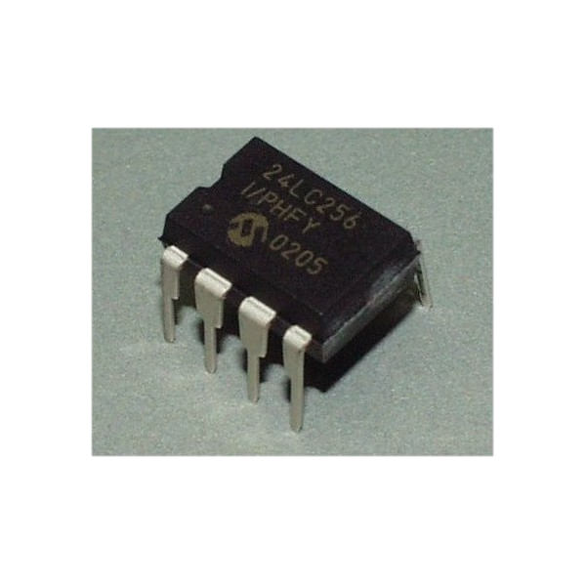
2. Tipos de memoria.
Memoria de sólo lectura. ROM.
EEPROM (Electrically Erasable Programmable Read Only Memory): Se puede borrar selectivamente byte a byte con corriente eléctrica. Es más cara que la EPROM.
Memoria flash: Permite la lecto-escritura (ultravioleta) de múltiples posiciones de memoria en la misma operación. Tiene velocidades de funcionamiento muy superiores a la tecnología EEPROM.
CATA

Slide 9
3. Usos de las memorias.
Memorias RAM:
Se usan como memorias para el almacenamiento temporal de datos en computadores y microcontroladores.
Se usan como memoria CACHE y como memoria de video en los PC.
Memorias ROM:
Se usan para programas y datos.
Almacenan tablas de datos para posterior uso en operaciones aritméticas.
CATA

